Slide 1

IT MuseUM App
Master's in Telecommunications and Computer Engineering
Gestão de Projetos de Tecnologias de Informação
Lecturer: João Varajão
Team 03
Academic Year 2024/2025
Notes:
Buenas tardes, estamos aquí hoy para presentar el proyecto Information Technology MuseUM app en el que tenemos como personal docente al cargo al profesor João Varajão.

Slide 2
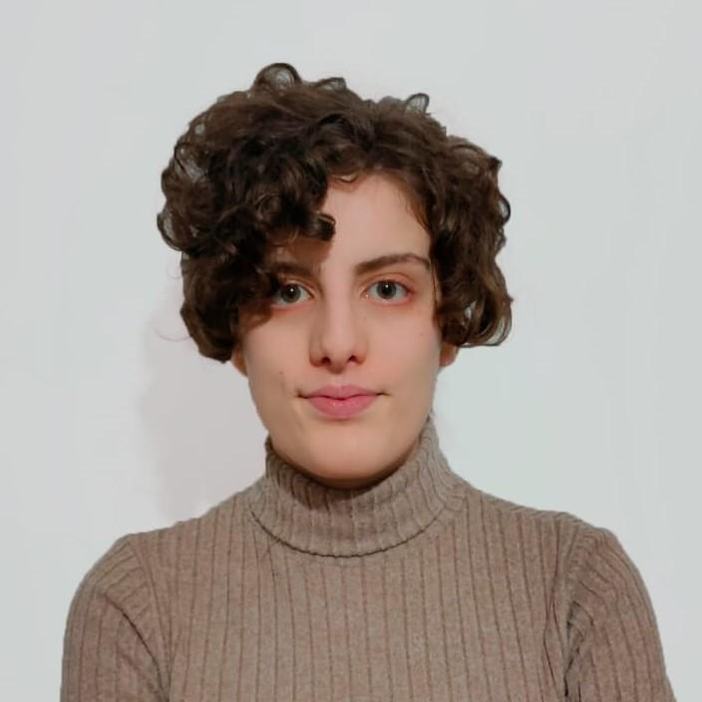
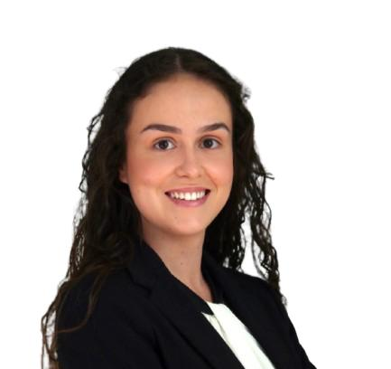

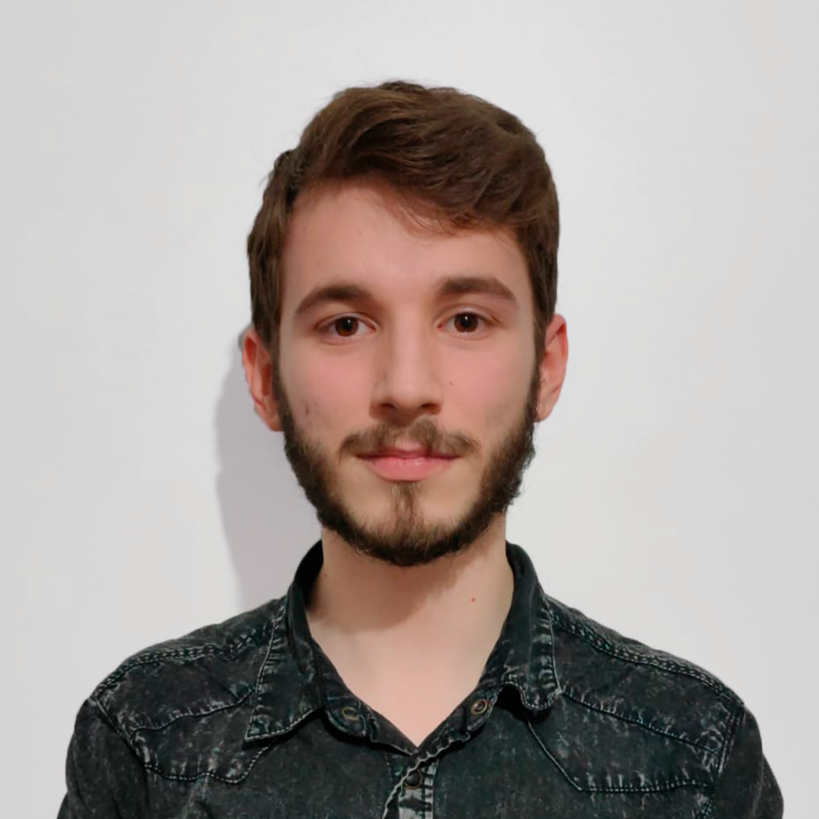
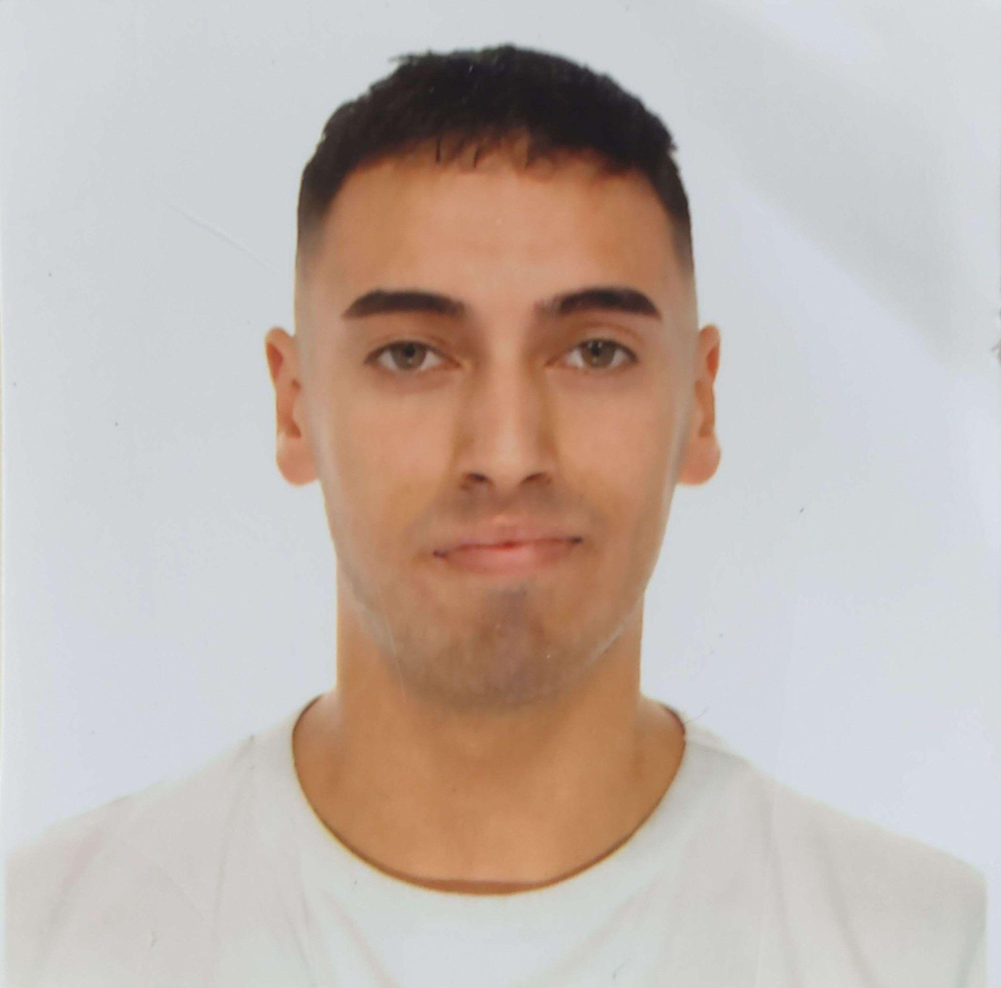
Team 03
Catarina Pereira
Inês Neves
Leonardo Martins
Rodrigo Rocha
PG53733
PG53864
PG53996
E12165
Team 03
Academic Year 2024/2025
Notes:
El equipo del proyecto está compuesto por mis compañeros Catarina Pereira, Inês Neves, Leonardo Martins y yo, Rodrigo Rocha.
Todos cumplimos con los mismos papeles siguiendo una lógica rotativa entre semanas. A pesar de ello, es mi compañera Catarina Pereira quien está tomando la mayor iniciativa como líder.

Slide 3
Table of Contents
Introduction
Deliverables
Requirements
Assumptions
Restrictions
No scope
Stakeholders
Timeline
Current Status
Gantt Diagram
Resources Budget
Team 03
Notes:
A continuación hablaremos sobre los puntos más importantes de nuestro trabajo, desde los entregables, hasta el presupuesto.

Slide 4
Introduction
This project aims to promote the history and evolution of cell phones and smartphones through the development of an application dedicated to the museum. With the aim of enriching the visitor experience through a more interactive and personalized visit. Obtaining feedback from visitors will be essential, allowing the museum to better adapt to visitors' preferences and needs.
Develop the application for the museum
Develop documentation and system architecture
Implement the collection of visitor feedback
Compliance with the requirements negotiated with the client
Testing the Platform
Team 03
Notes:
El objetivo principal a seguir durante este proyecto es el desarrollo de una aplicación que enriquece la experiencia de los usuarios que visiten el museo, ofreciendo una visita única e interactiva.
Para llegar a cumplir este objetivo, se han marcado una serie de metas que permiten lograr el objetivo comentado, estas son:
Desarrollo de una aplicación para el museo.
Desarrollo de la documentación y arquitectura del sistema para una plataforma intuitiva.
Recopilar el feedback de los visitantes para monitorizar y mejorar la aplicación.
Cumplir con los requisitos establecidos con el cliente.
Probar la plataforma para una optimización previa a su puesta en marcha.

Slide 5
14 Weeks
6 Weekly Hours
6007.75€
Project duration
Individual workloads
Budget
Team 03
Notes:
El proyecto tendrá una duración de unas 14 semanas y cada miembro del equipo se compromete a dedicar 6 horas semanales.
El presupuesto aproximado del proyecto es de 6007.75 €

Slide 6
Deliverables
User manual
Application maintenance manual
Fully functional mobile application
Source Code of the Application
Application Mockup
1
2
3
4
5
Team 03
Notes:
Os deliverables tem como principal objetivo identificar todos os materiais que o cliente pretende que lhe sejam entregues no final do projeto.
Assim sendo, apresentamos os seguintes:
Mockup da aplicação
Manual do Utilizador
Manual de manutenção da aplicação
Aplicação de telemóvel completamente funcional.

Slide 7
Requirements
Table 1: Functional Requirements.
Deliverables | Mockups | Mobile Application | User Manual | Maintenance Manual | Application Source Code
Functional Requirements
Create room buttons / Virtual map of the museum |  | x |  | x | x
Create themed games and quizzes |  | x | x | x | x
Create a feedback mechanism |  | x | x | x | x
Allow the use of audio |  | x | x | x | x
Links to the museum’s website |  | x |  |  | x
Team 03
Notes:
Esta tabela representa a tabela dos requisitos funcionais a depender dos deliverables. Como requisito criar botões…

Slide 8
Requirements
Table 2: Non-Functional Requirements.
Deliverables | Mockups | Mobile Application | User Manual | Maintenance Manual | Application Source Code
Non-Functional Requirements
The app developed must be a mobile app | x | x |  |  | x
The system must be available whenever its use is necessary |  | x |  |  | x
Adequate UX-UI in order to generate a user-friendly application | x | x |  | x | x
The app develop must be compatible with Android systems |  | x |  | x | x
Available on Google Store and App Store |  |  |  | x
Quality Certificate |  | x
Mobile app developed in App Inventor |  | x
Must be delivered together |  | x |  |  | x
Team 03
Notes:
Esta tabela representa a tabela dos requisitos não funcionais a depender dos deliverables. Como…

Slide 9
Assumptions
01
Mobile devices
05
Museum content and information
02
Device compatibility
Security and privacy standards
06
03
Internet Access
07
Stakeholder availability
Team 03
Notes:
Os pressupostos do projeto representam tudo o que foi definido previamente, em conjunto com o cliente, para o desenvolvimento deste projeto. Os pressupostos existentes são os seguintes:
Dispositivos móveis: Todos os visitantes dispõem de um dispositivo móvel com o qual podem instalar a aplicação;
Acesso à Internet: Todos os visitantes do museu terão acesso à Internet (Wi-Fi ou dados móveis) para descarregar e utilizar a aplicação.
Compatibilidade dos dispositivos: Os dispositivos móveis dos visitantes são compatíveis com os requisitos mínimos da aplicação, tanto em Android como em iOS.
Disponibilidade das partes interessadas: O cliente e outras partes interessadas estarão disponíveis para fornecer feedback durante o ciclo de desenvolvimento.
Conteúdos e informações do museu: O museu fornecerá todo o conteúdo necessário (textos, imagens, descrições de exposições) para a aplicação dentro dos prazos estipulados.
Normas de segurança e privacidade: O cliente concorda em seguir as recomendações de segurança e privacidade dos dados da aplicação, tais como a recolha e armazenamento seguros dos comentários dos visitantes.

Slide 10
Restrictions
Restricted times for schedules meetings | Work number of hours’ of each member | Technologies defined
Delivery date for each deliverable | Limited budget | Final delivery on 10th December
Team 03
Notes:
As restrições do projeto são as seguintes:
Horário de funcionamento do museu: O museu está aberto apenas entre as 10h e as 17h, limitando o período de interação direta com o espaço físico durante o desenvolvimento e os testes.
Número de membros da equipa: A equipa é constituída apenas por quatro elementos, o que limita os recursos humanos disponíveis para o desenvolvimento e pode ter impacto na distribuição das tarefas.
Horário de trabalho semanal: Cada membro da equipa tem um limite de 12 horas por semana dedicadas ao projeto, o que pode restringir a quantidade de trabalho que pode ser concluída num determinado período.
Os diferentes horários dos membros da equipa: A equipa tem horários de aulas e compromissos diferentes, o que dificulta a marcação de reuniões semanais e sessões de trabalho conjuntas.
Orçamento limitado: O orçamento total do projeto é de 11923,52 euros, o que pode limitar a aquisição de recursos ou a contratação de serviços externos.
Prazo fixo: O projeto deve estar concluído até 10 de dezembro de 2024, o que impõe um calendário apertado para o desenvolvimento, os testes e a entrega.
Tecnologias definidas: A aplicação tem de ser compatível com Android e iOS, o que limita as escolhas de ferramentas e tecnologias que podem ser utilizadas no desenvolvimento.
Não discutir o projeto com terceiros: Esta é uma restrição que impede a equipa de partilhar detalhes do projeto com terceiros, o que pode limitar a obtenção de feedback ou apoio de fora do grupo.

Slide 11




No Scope
Development for iOS and installation in the App Store
Installation in the Google Play
Exclusion of Login Functionality
No Post-Project Technical Support
Team 03
Notes:
Como mencionado anteriormente, a criação da aplicação visa tornar a visita ao museu mais interativa e permitir melhorias contínuas com base no feedback dos utilizadores. Foram identificadas vários pontos considerados não ambito:
Desenvolvimento para iOS e a sua instalação na App Store
Meter a aplicação no Google Play
Exclusão da Funcionalidade do Login
Não suporte do após a finalização do projeto

Slide 12
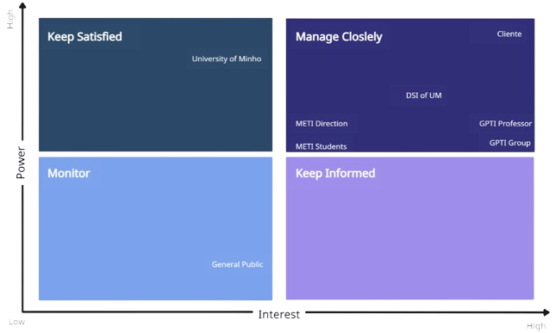
Stakeholders
METI students;
Client;
METI direction;
GPTI Professor;
General public;
DSI of UM;
GPTI Group.
Figure 1: Stakeholders Matrix.
Team 03
Notes:
O objetivo da Stakeholders Matrix é identificar as diferentes partes interessadas de acordo com o seu nível de influência numa decisão ou do projeto. A matriz ajuda a equipa a determinar quem tem mais influência e interesse

Slide 13
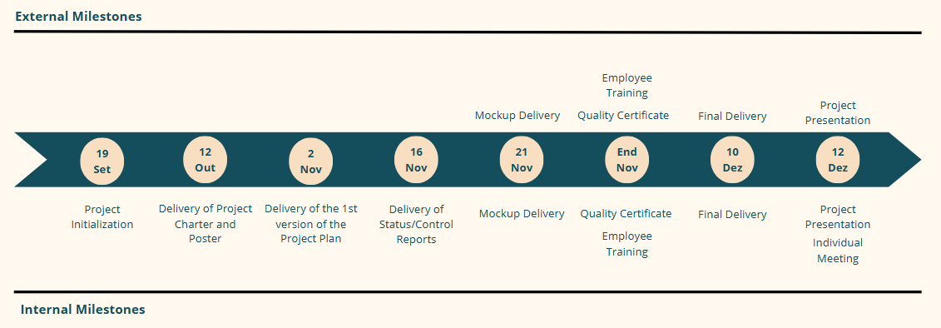
Timelines & Milestones
External Milestones: The project developed for the client;
Internal Milestones: The deliverables related to the curricular unit.
Figure 2: Milestones.
Team 03
Notes:
O diagrama abaixo mostra todas as datas dos objectivos que o grupo se comprometeu a desenvolver. Na parte inferior do diagrama estão os objectivos internos, correspondentes aos resultados relacionados com a unidade curricular. No topo estão os marcos externos, que se relacionam com o projeto desenvolvido para o cliente. É importante notar que o cliente terá acesso a todos os documentos entregues pela equipa no contexto do curso.

Slide 14
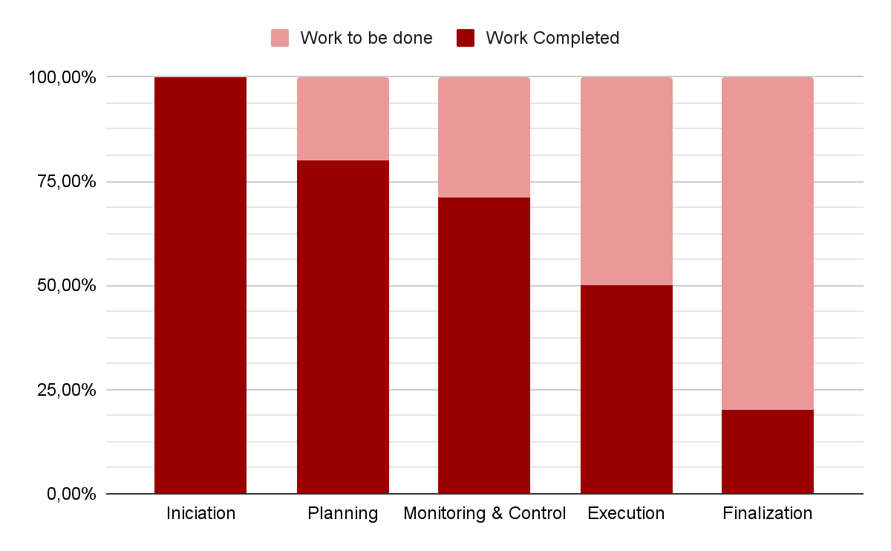
Current Status
Team 03
Notes:
O atual estado do projeto é o seguinte
ALTERAÇÃO DE AMBITO

Slide 15
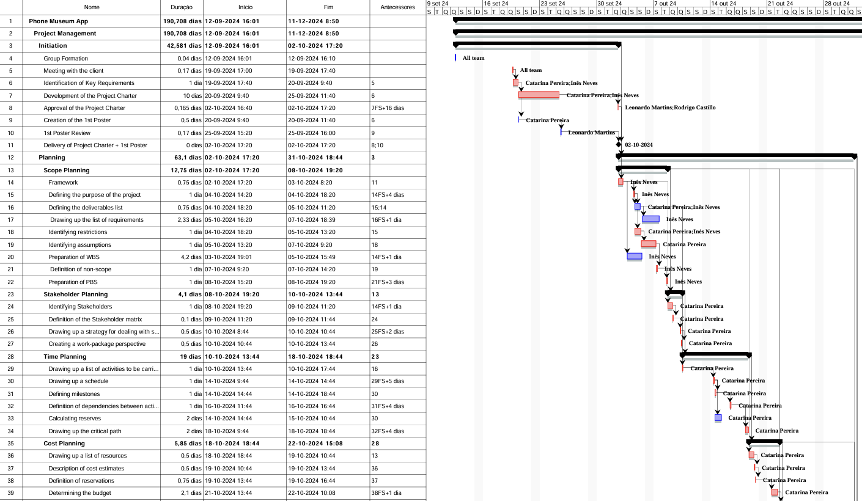
Gantt Diagram
Table 4: ProjectLibre.
Team 03
Academic Year 2024/2025
Notes:
O diagrama de Gantt foi desenvolvido com o uso da ferramenta ProjectLibre para gerir o cronograma das atividades do projeto. A Figura 2 apresenta uma visão parcial do diagrama. Como pode ser observado, as atividades estão destacadas em duas cores: azul e vermelho. A cor vermelha identifica as atividades críticas do projeto.

Slide 16
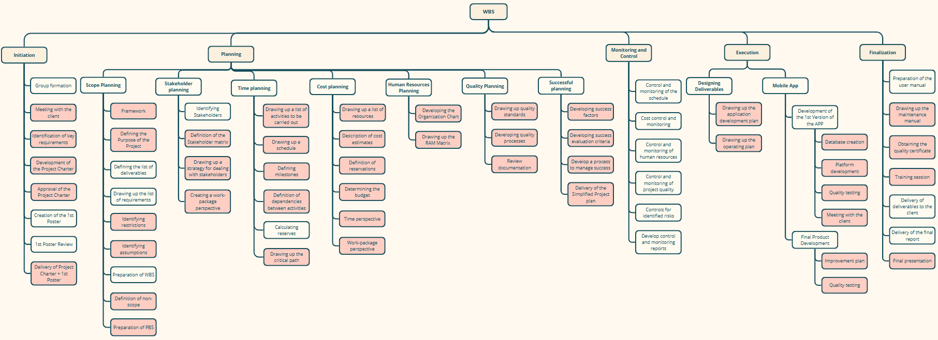
Gantt Diagram
Table 3: WBS.
Team 03
Notes:
Através da Work Breakdown Structure (WBS), é possível identificar todas as atividades consideradas críticas, que também estão destacadas no diagrama de Gantt. Esta estrutura permite visualizar a decomposição do projeto em atividades específicas, facilitando a identificação das tarefas críticas que exigem atenção prioritária para garantir o cumprimento dos prazos estabelecidos.

Slide 17
Resources & Budget
Table 5: PERT of the Budget.
Description | Optimistic Cost | Probable cost | Pessimistic cost | PERT | Reservation
Member Salary | 2 240,000 € | 3 360,000 € | 5 120,000 € | 3 466,667 € | 106,667 €
Traveling | 402,640 € | 478,520 € | 532,560 € | 474,880 € | 3,640 €
Equipment | 201,923 € | 269,23 € | 336,538 € | 269,231 € | 0,000 €
Room | 140,000 € | 600,000 € | 3 400,000 € | 990,000 € | 390,000 €
Quality Certificate | 200,000 € | 500,000 € | 1 000,000 € | 533,333 € | 33,333 €
Marketing Costs | 150,000 € | 800,000 € | 1 500,000 € | 808,333 € | 8,333 €
Total | 3 334,563 € | 6 007,75 € | 11 889,098 € | 6 542,444 € | 541,973 €
Team 03
Notes:
O orçamento calculado para o projeto é de 6007,75€.
Na estimativa pessimista, considerou-se que cada membro da equipe trabalharia 10 horas por semana, com 16 viagens a um custo de 0,21 €/Km e a necessidade de 5 computadores.
No cenário otimista, o custo foi reduzido, assumindo 4 horas de trabalho semanais por membro, viagens a 0,18 €/Km e apenas três computadores.
Considerando os custos estimados do projeto, juntamente com as reservas calculadas, o orçamento total para este projeto ascende a 6549,72 euros.

Slide 18
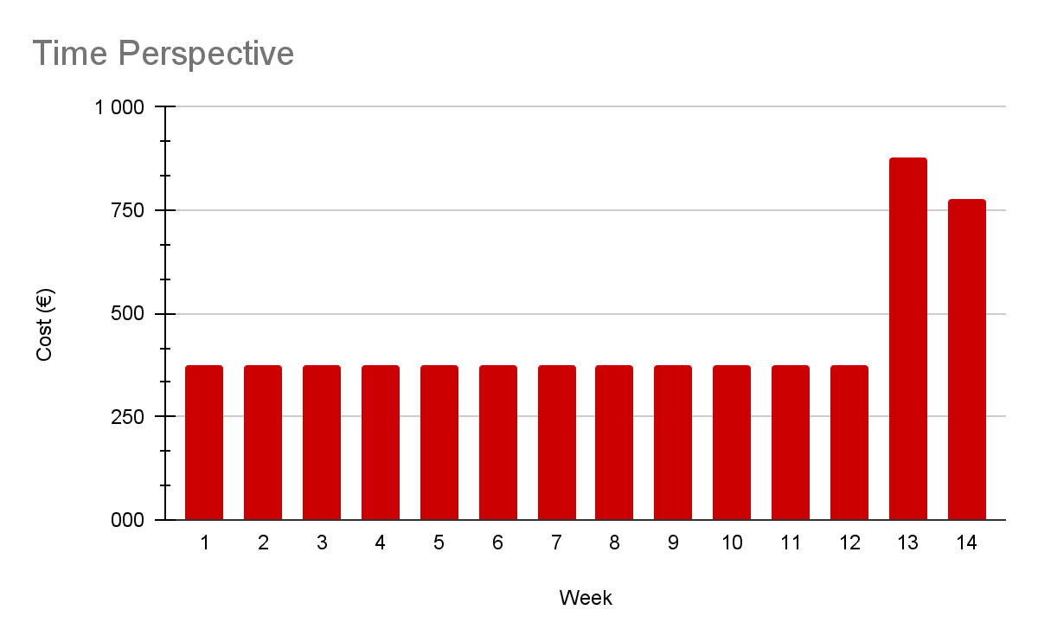
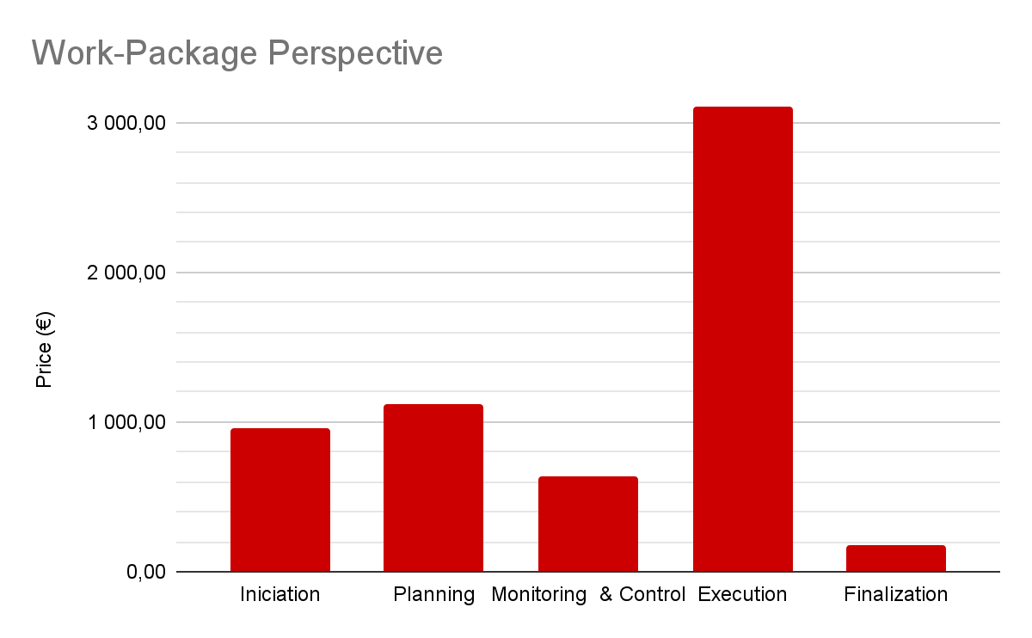
Resources & Budget
Team 03
Notes:
O calendário orçamental é apresentado na Tabela 4. O certificado de qualidade e os custos de marketing estão previstos para a última semana do projeto, uma vez que o certificado de qualidade avaliará o resultado do projeto e a campanha de marketing será lançada após a conclusão do projeto.
Iniciation: 953.6
Planeamento: 1124
Monitorização: 640
Execução 3107.20
Finalização: 182.95

Slide 19
Thank for Your Attention!
Master's in Telecommunications and Computer Engineering
Gestão de Projetos de Tecnologias de Informação
Lecturer: João Varajão
Team 03:
Catarina Pereira
Inês Neves
Leonardo Martins
Rodrigo Castillo
Team 03
Notes:
Para concluir, agradecemos a todos pela atenção e pelo interesse no projeto. Muito obrigada!

